Slide 1
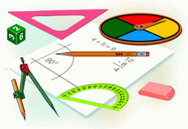
ГБПОУ Южно – Уральский Государственный колледж
Презентация на тему:
Геометрические построения. Деление окружности на равные части.
Автор:
Преподаватель дисциплины «Перспектива» Бобровникова Татьяна Анатольевна
Челябинская область, г.Челябинск, 2018г .

Slide 2
Цели:
Показать необходимость применения геометрических построений при выполнении чертежей детали.
Формирование интегрированного подхода при решении задач (комплексное использование знаний, приобретенных на уроках геометрии и черчения).
Задачи:
Сформировать навыки деления окружности на равные части
Развивать наблюдательность, умение мыслить логически
Воспитывать внимательность, аккуратность.

Slide 3
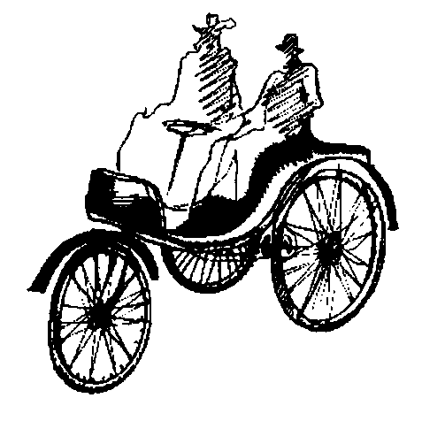
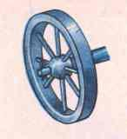
Исторические сведения
Превращение колеса из сплошного диска в обод с о спицами поставило человека перед необходимостью распределить спицы в колесе равномерно. Выполняя изображение такого колеса, люди искали точные способы с помощью чертежных инструментов.

Slide 4
Когда-то в построении правильных многоугольников вкладывали мистический смысл. Так, пифагорейцы, последователи религиозно-философского учения, основанного Пифагором, приняли в качестве знака своего союза звездчатый многоугольник, образованный диагоналями правильного пятиугольника. Правила строгого геометрического построения некоторых правильных многоугольников изложены в книге “Начала” древнегреческого математика Евклида, жившего в 3 веке до н.э. Для выполнения этих построений он предлагал пользоваться только линейкой и циркулем.
А знаете ли вы, что:

Slide 5
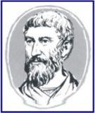
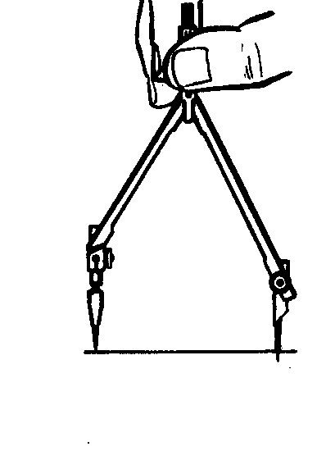
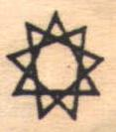
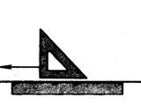
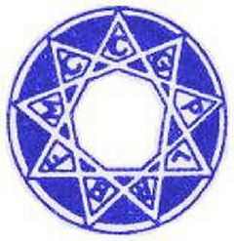
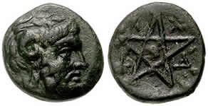
Евклид
Пифагор
Символ «Святой дух»

Slide 6
Правильный шестиугольник явился предметом специального исследования великого немецкого астронома и математика Иоганна Кеплера (1571-1630), о котором он рассказывает в своей книге “Новогодний подарок, или о шестиугольных снежинках”.
Рассуждая о причинах того, почему снежинки имеют шестиугольную форму, он отмечает: “плоскость можно покрыть без зазоров лишь следующими фигурами: равносторонними треугольниками, квадратами и правильными шестиугольниками. Среди этих фигур правильный шестиугольник покрывает наибольшую площадь”.

Slide 7
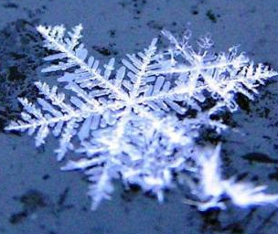
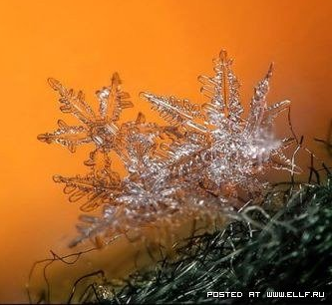
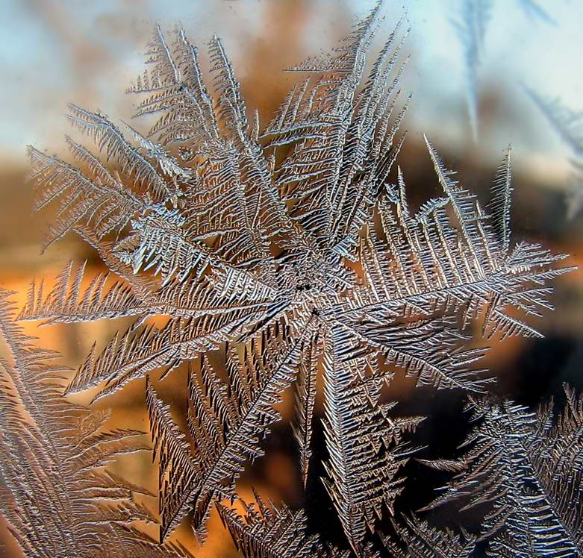
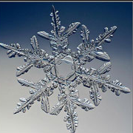
«Новогодний подарок, или
о шестиугольных снежинках»
Иоганн Кеплер
(1571- 1630)

Slide 8
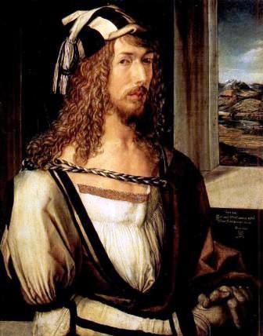
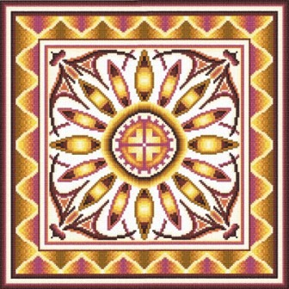
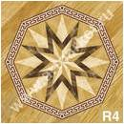
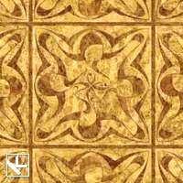
Орнаменты и узоры
Альбрехт Дюрер
(1471-1528).
Дюрер применял методы построения правильных многоугольников в художественной практике, например, при создании разного рода орнаментов и узоров для паркета.

Slide 9
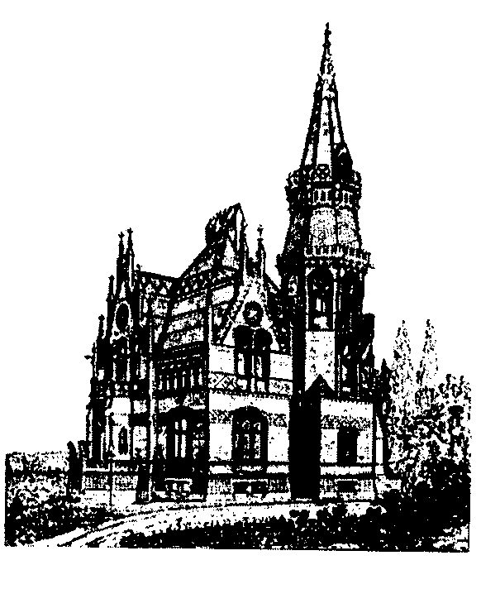
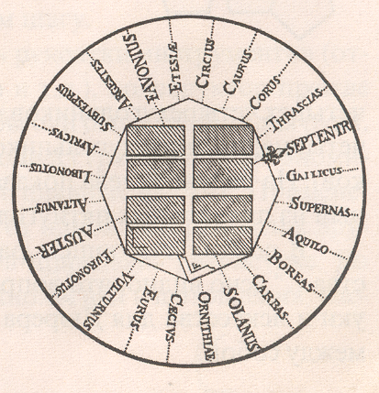
Строительство
Римский архитектор Ветрувий считал, что при планировки городов улицы спланировать нужно так, чтобы вдоль них не дули основные ветра.

Slide 10
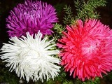
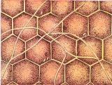
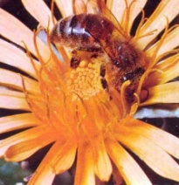
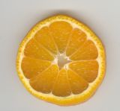
«Правильные многоугольники в природе»

Slide 11
Архитектура
Деление окружности на равные части широко применяли и в строительстве. Одним из примеров может служить величественный памятник готической архитектуры Собор Парижской Богоматери (130м длину, 108 - в ширину), который находится в Париже на острове Сите. Фасад Собора украшает удивительной красоты витраж 18 века. Этот витраж называется в архитектуре - “Роза”, он представляет собой круглое окно с радиально расходящимися линиями переплета. В переплетах “розы” тема фигурных спиц колеса воплощается в своеобразный каменный узор. Диаметр “розы” Собора Парижской Богоматери - 12м 90см.

Slide 12
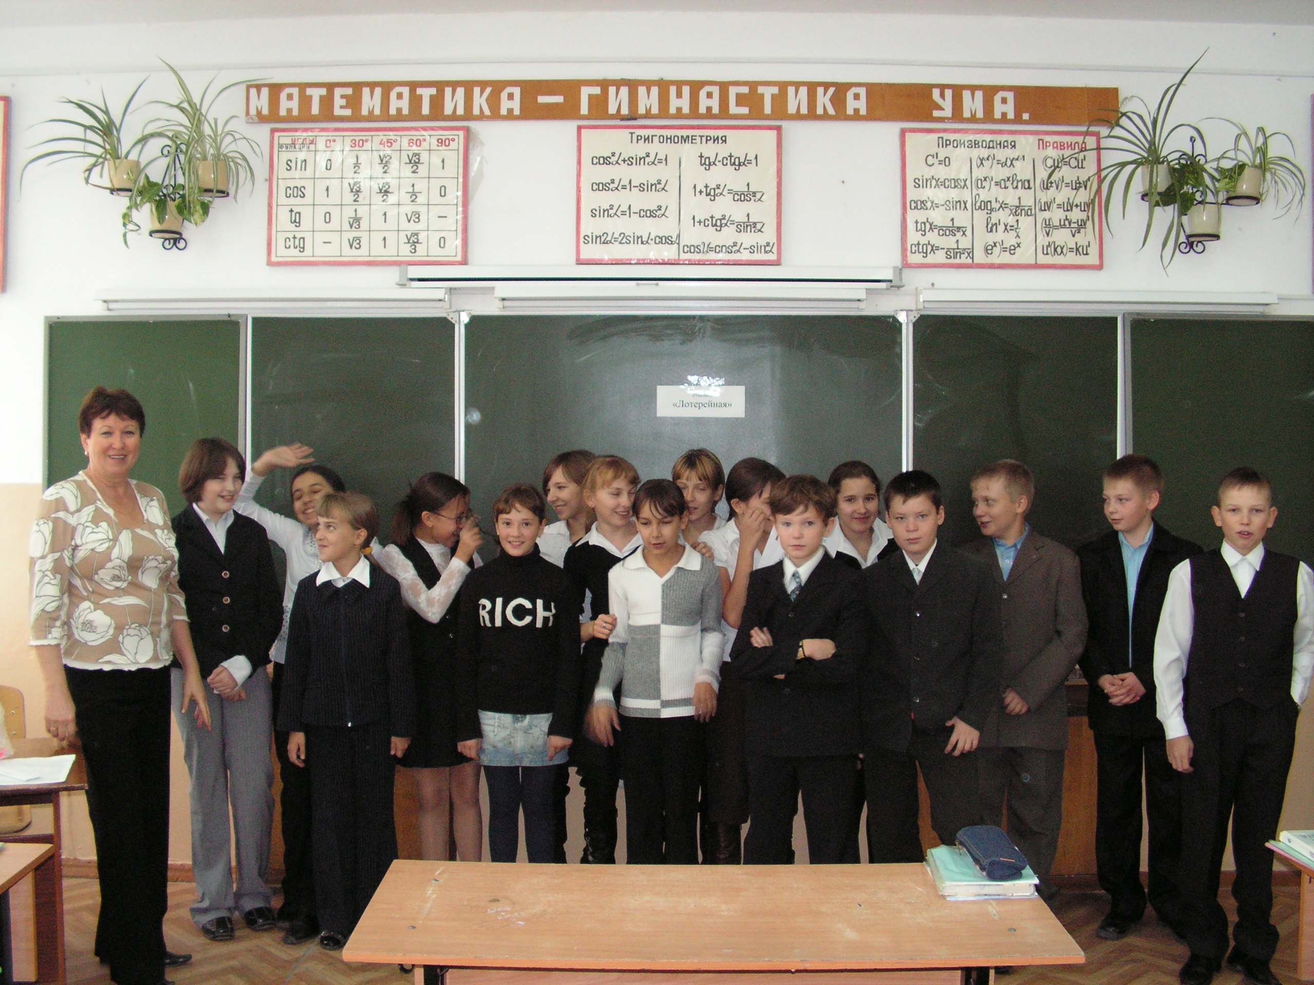
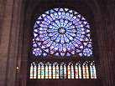
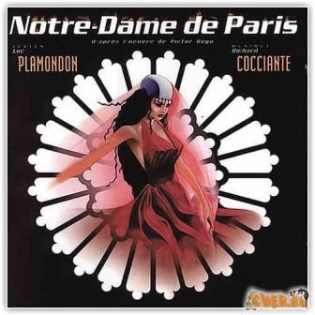
Витраж « Роза»
Собор Парижской Богоматери

Slide 13
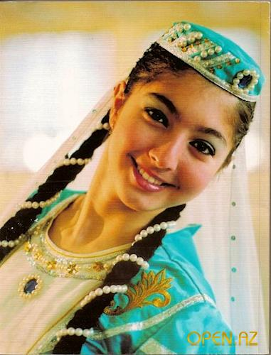
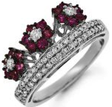
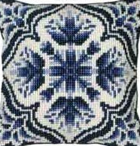
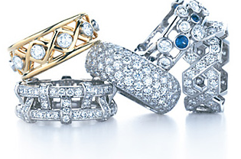
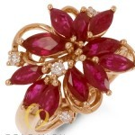
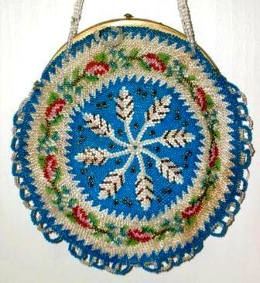
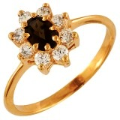
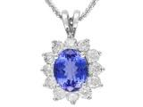
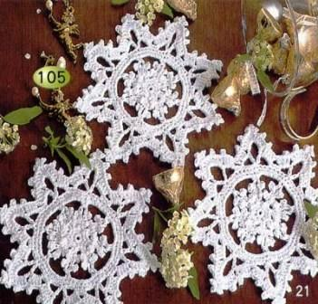
Декоративно-прикладное
искусство
Ювелирное дело

Slide 14
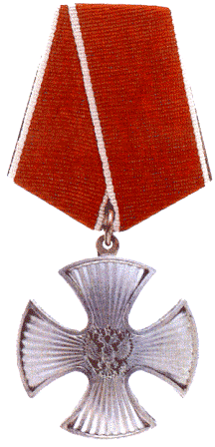
Ордена и медали

Slide 15
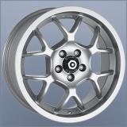
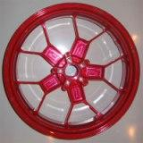
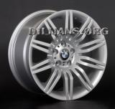
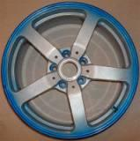
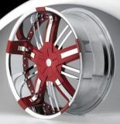
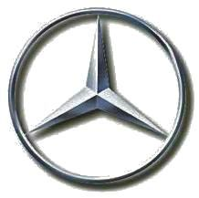
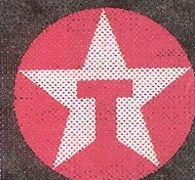
Автомобильные диски
Эмблемы и логотипы

Slide 16
Детали
Фланец
Лерка
Корончатая гайка
Крышка аппарата

Slide 17
Деление окружности на 4 и 8 частей
2
5
6
1
3
8
7
4

Slide 18
Деление окружности на 3 части
4
2
3
1

Slide 19
4
2
3
1

Slide 20
Деление окружности на 6 и 12 частей
4
8
9
5
6
7
10
2
3
12
11
1

Slide 21
Деление окружности на 5 частей
С
1
Д
а₅
5
а₅ = СЕ
2
А
В
О
Е
4
3
к

Slide 22
Деление окружности на 10 частей
1
а₁₀ = ОЕ
5
а₁₀
2
А
В
О
Е
3
4

Slide 23
Деление окружности на 7 частей
1
Д
2
7
а₇ = ВД
а₇
А
В
О
3
6
4
5

Slide 24
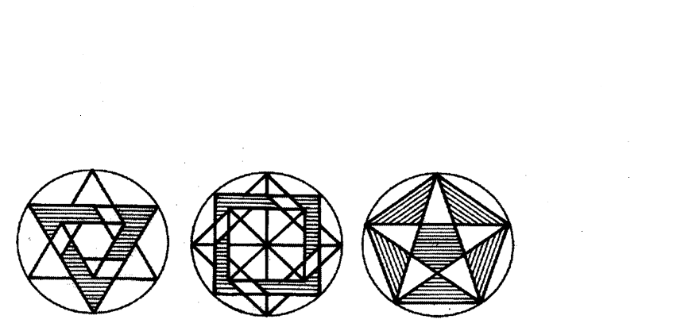
На формате А4 выполните один из вариантов орнамента, используя правила деления окружности на равные части. Размеры орнамента произвольные. По желанию можно разработать свой орнамент.

Slide 25
Критерии оценивания:
5 баллов – Работа выполнена правильно, орнамент получился. Окружность разделена правильно по правилам деления окружности.
4 балла – Имеется 1,2 ошибки по правилам деления окружности
3 балла – Имеется более 2-х ошибок по правилам деления окружности
2 балла – Работа не выполнена.

Slide 26
Список Литературы:
Черчение: Учеб. для сред. общеобразоват. шк./А.Д Ботвинников, В.Н Виноградов, И.С Вышнепольский, С.И Дембинский; Под ред. В.Н Виноградова . – 6-е изд. – М.: Просвещение, 1987. – 224с., ил.
С.А. Соловьёв Черчение и перспектива, М. 2009
https://graph.power.nstu.ru/wolchin/umm/gp/geom/001/geometr_02.htm

Slide 27
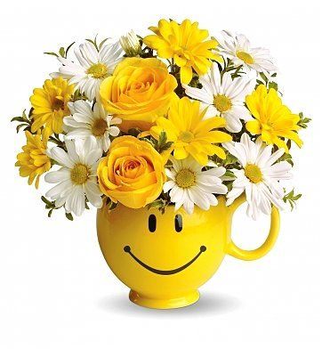
Спасибо за внимание

